Slide 1
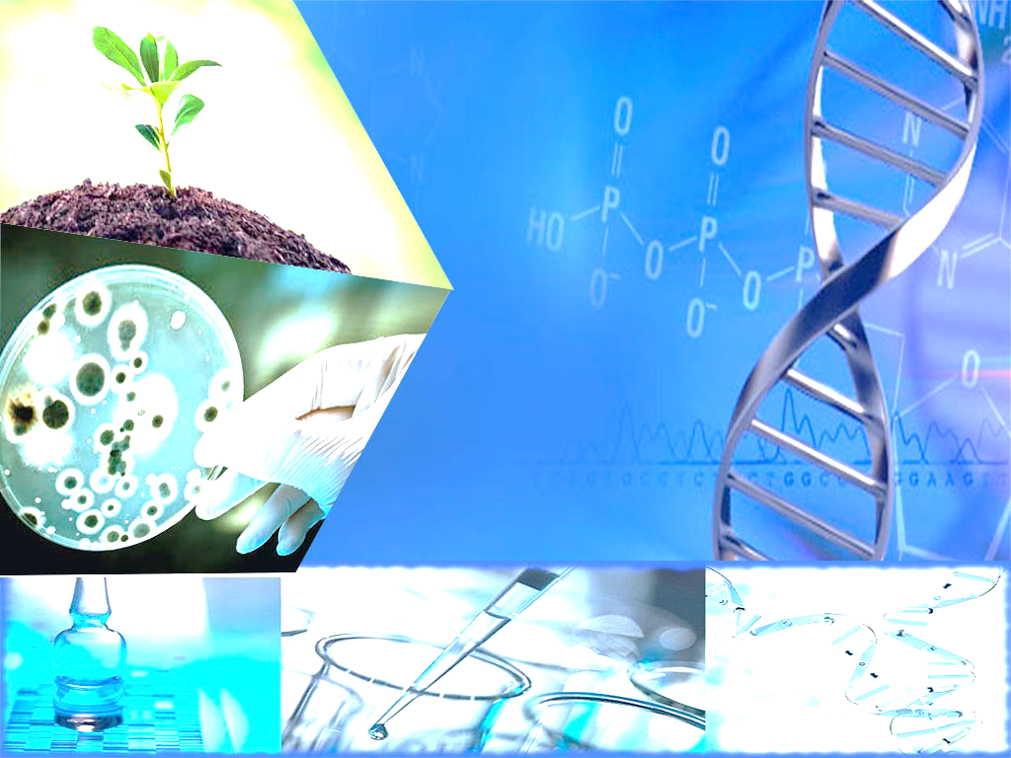


পরিচয়
স্বাগতম
পল্লব কুমার ভৌমিক
সহকারী প্রধান শিক্ষক
শান্তিপুর উচ্চ বিদ্যালয়
Kumar.pallab@gmail.com
01716154224
খিলগাঁও, ঢাকা

Slide 2

পাঠ পরিচিতি
জীববিজ্ঞান
শ্রেণি: দশম
অধ্যায়: সপ্তম

Slide 3
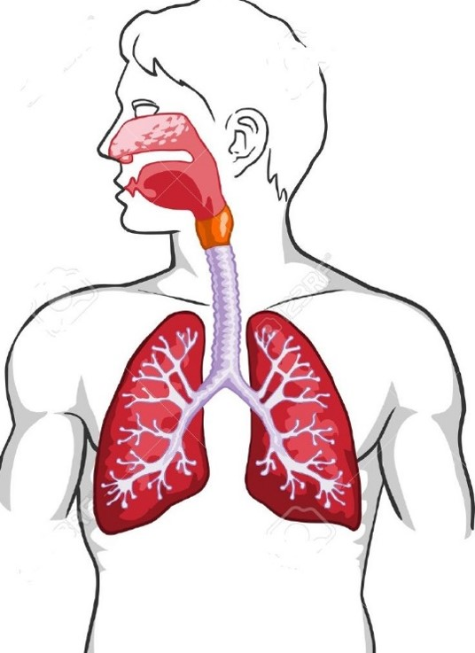
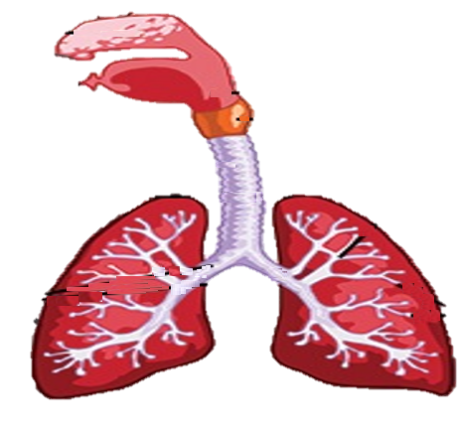
দেহের ভিতরে যে অংশটি দেখতে পাচ্ছ এর নাম বলতে পার?
Notes:
‘মানব শ্বসনতন্ত্র’ পাঠ শিরোনামটি জানার জন্য শিক্ষক ভিন্ন ভাবেও প্রশ্ন করতে পারেন।

Slide 4

মানব শ্বসনতন্ত্র

Slide 5
শিখনফল
এই পাঠ শেষে শিক্ষার্থীরা…
১। শ্বসন কী তা বর্ণনা করতে পারবে;
২। মানব শ্বসনতন্ত্রের অঙ্গগুলোর নাম চিহ্নিত করতে পারবে;
৩। প্রধান অঙ্গসমূহের কাজ ব্যাখ্যা করতে পারবে।

Slide 6

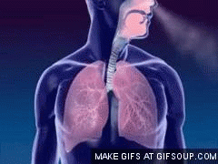
কী আদান প্রদান হচ্ছে?
এ প্রক্রিয়াকে কী বলে?
এই জৈবিক প্রক্রিয়ায় খাদ্যবস্তু অক্সিজেনের সাথে জারিত করে কী উৎপন্ন করে?
বিক্রিয়াটি কেমন হবে?
Notes:
শিক্ষার্থীদের শ্বসনের বিক্রিয়াটি খাতায় অথবা বোর্ডে এনে লিখানো যেতে পারে। এতে পূর্বজ্ঞান যাচাইও হবে।

Slide 7
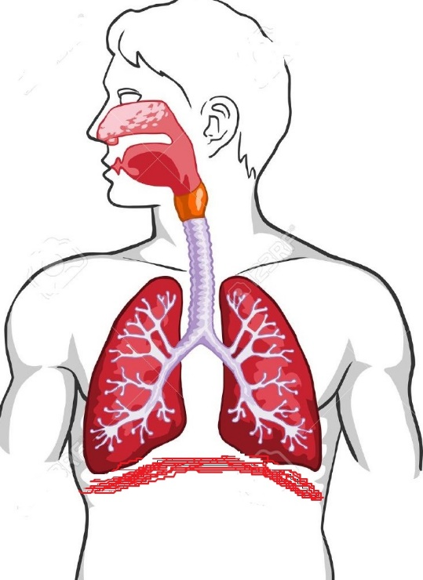
যে অঙ্গগুলো এই শ্বসনতন্ত্রের সাথে সম্পৃক্ত এদের নামগুলো লক্ষ কর
নাসিকা গহবর
গলবিল
ট্রাকিয়া
ব্রঙ্কিওল
ফুসফুস
ডায়াফ্রম
ব্রঙ্কাস
প্লুরা
Notes:
শিক্ষার্থী বইএর সাথে মিল করে নামকরন গুলো মিলিয়ে নিতে পারে। পরের স্লাইডে মাইন্ড ম্যাপিং করে এর উপর কাজ দেয়া হয়েছে।

Slide 8
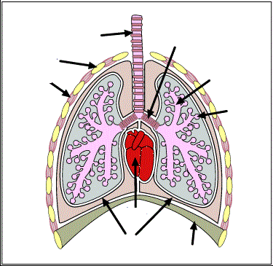
সময়- ৫মি.
একক কাজ
১-ট্রাকিয়া
চিহ্নিত অংশগুলোর নাম লিখ।
২-পর্শুকা
৩- মাংস পেশি
১
৪
২
৪-ব্রঙ্কাস
৫
৩
৫-ব্রঙ্কিওল
৬
৬-অ্যালভিওলাস
৭-ডায়াফ্রাম
৭
৮-প্লুরা পর্দা
৮
৯-ডায়াফ্রাম
৯
Notes:
১, ২, ৩, লিখা বক্সের উপর ক্লিক করে উত্তর পাওয়া যাবে। মাইন্ড ম্যাপিং করে নামগুলো শিক্ষার্থীদের কাছে থেকে জানা যাবে।

Slide 9
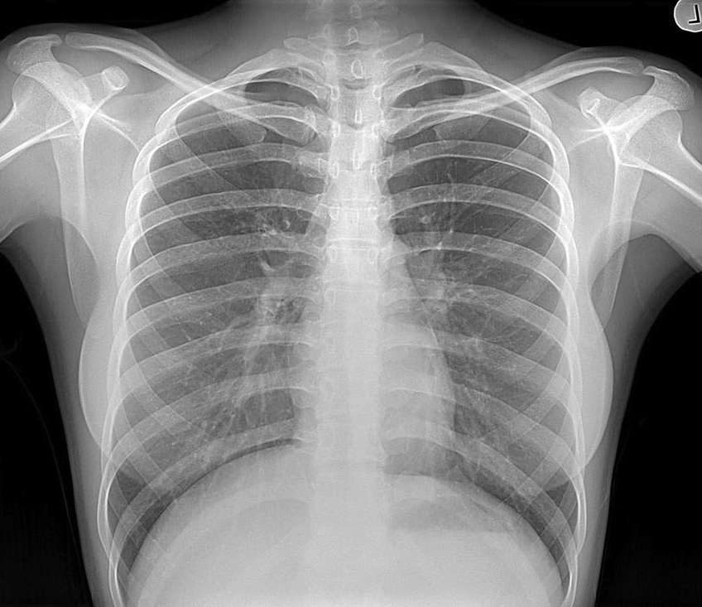
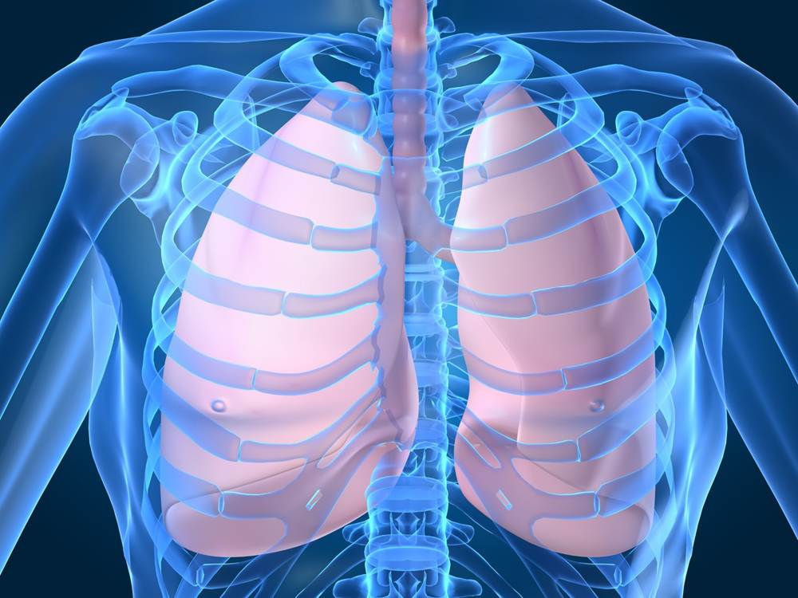
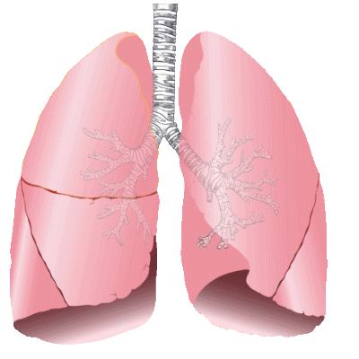
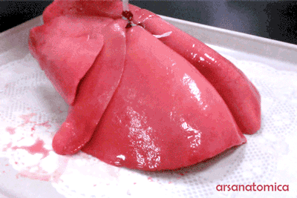
এর অবস্থান লক্ষ কর
প্রধান অঙ্গটির নাম বলতে পার?
এর কাজ লক্ষ কর
কেন এমন হচ্ছে?
ডান ও বাম ফুসফুস কতটি অংশে বিভক্ত?
Notes:
বেলুন ফুলানোর কথা মনে করিয়ে বা দেখিয়ে এর কাজ ব্যাখ্যা করা যেতে পারে।

Slide 10
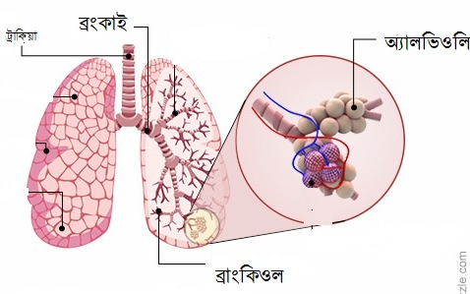
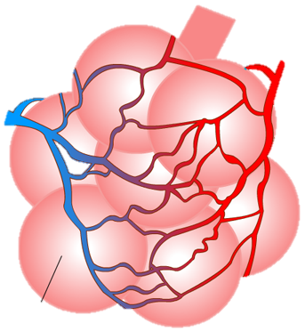
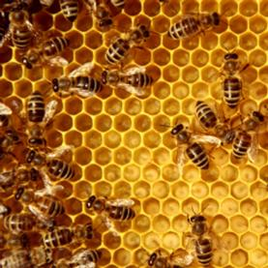
গ্যাসীয় বিনিময় কীভাবে হচ্ছে?
এখানে কী ঘটছে?
অক্সিজেনযুক্ত রক্ত ও কোষে উৎপন্ন কার্বন ডাইঅক্সাইড যুক্ত রক্ত কোথায় বিনিময় হচ্ছে?
Notes:
তুলনামূলক ছবি পাশে দেখানো হল। কার্বন ডাইঅক্সাইড ও অক্সিজেন যুক্ত বায়ু বের হচ্ছে, পরের ছবিতে কার্বন ডাই অক্সাইড ও অক্সিজেন যুক্ত রক্তের বিনিময় দেখানো হলো।

Slide 11

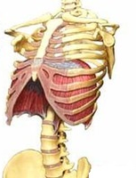
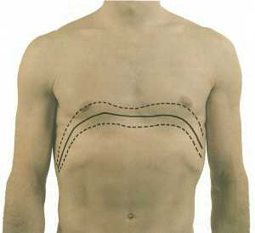
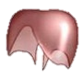
প্রশ্বাস গ্রহণে গুরুত্বপূর্ণ অংশটির নাম কী ?
এর অবস্থান লক্ষ কর।
Notes:
মধ্যচ্ছেদা পর্দার অবস্থান দেখানো চেষ্টা করা হলো।

Slide 12
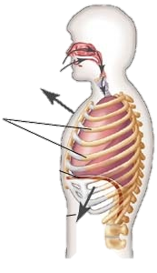
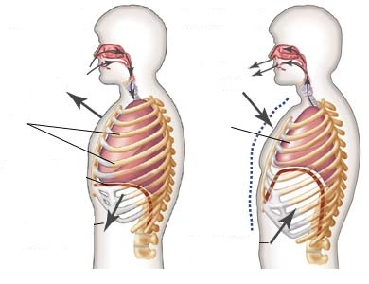
নিঃশ্বাস বা শ্বাস ত্যাগ
প্রশ্বাস বা শ্বাস গ্রহণ
পাঁজর
এ ধাপে পাঁজর ও মধ্যচ্ছদা পর্দার অবস্থা কেমন দেখছ?
Notes:
শ্বাস কার্যে মধ্যচ্ছদা পর্দার উঠা নামার ফলে এই প্রক্রিয়াটি সম্পন্ন হয়। বিষয়টি দেখানোর জন্য বাস্তব উপকরণ ব্যবহার করতে পারেন।

Slide 13
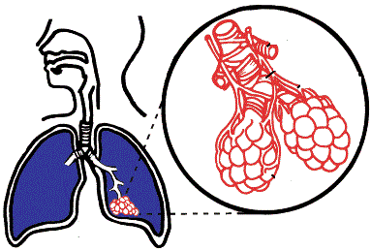
ভিডিওতে লক্ষ কর
দলগত কাজ: ৮ মি.
এখানে অক্সিজেন শোষণ ও কার্বন ডাইঅক্সাইড ত্যাগের গতিপথ রেখাচিত্রের মাধ্যমে উল্লেখ কর।
Notes:
শিক্ষক সুবিধাজনক উপায়ে দলে ভাগ করে কাজটি সম্পাদন করতে পারেন ।

Slide 14
মূল্যায়ন
উত্তর
১। ডান ফুসফুস কতটি অংশে বিভক্ত?
ক) ১টি খ) ২টি গ) ৩ টি ঘ) ৪ টি
২। প্লুরা পর্দা কী?
৩। অ্যালভিওলাস কী?
৪। মধ্যচ্ছেদা কী?

Slide 15
গুরুত্বপূর্ণ শব্দসমূহ
ট্রাকিয়া
নাসারন্ধ্র
স্বরযন্ত্র
ব্রংকাস
মধ্যচ্ছদা
প্লুরা
ব্রংকাস
ব্রংকিওল
অ্যালভিওলাস
Notes:
শিক্ষার্থীরা শব্দগুলো লিখে নিবে। এসম্পর্কে শিক্ষার্থীকে প্রশ্ন করতে উৎসাহিত করে তাদের কাছে প্রশ্ন চাওয়া যেতে পারে।

Slide 16
বাড়ির কাজ
ফুসফুসের চিত্র অংকন করে চিহ্নিত কর।
Notes:
বই ১০৮ পৃষ্টা, কাজ-১, এটি বাড়ির কাজ হিসেবে দেওয়া হলো। শিক্ষক চাইলে তা পরিবর্তন করেও দিতে পারেন।

Slide 17
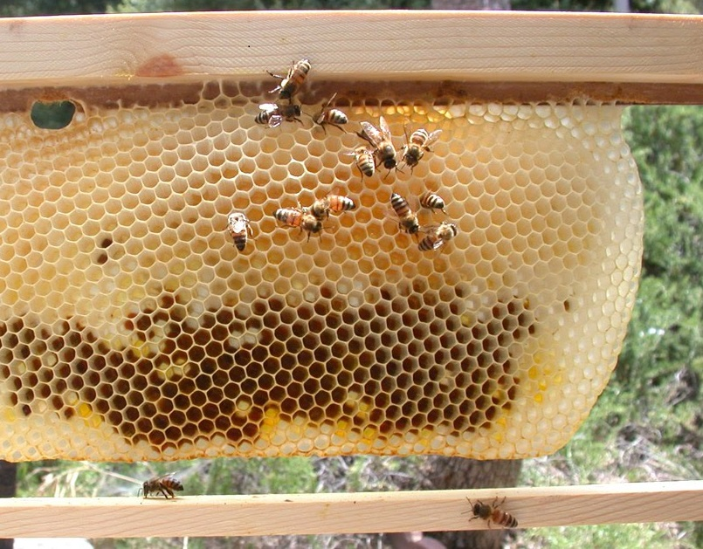
ধন্যবাদ

Slide 18
কৃতজ্ঞতা স্বীকার
শিক্ষা মন্ত্রণালয়, মাউশি, এনসিটিবি ও এটুআই-এর সংশ্লিষ্ট কর্মকর্তাবৃন্দ
এবং কন্টেন্ট সম্পাদক হিসেবে যাঁর নির্দেশনা, পরামর্শ ও তত্ত্বাবধানে এই মডেল কন্টেন্ট সমৃদ্ধ হয়েছে তিনি হলেন-
জনাব সামসুদ্দিন আহমেদ তালুকদার, প্রভাষক, টিটিসি, কুমিল্লা

